Slide 1
实验4 时域抽样与信号的重建

Slide 2
一、实验目的
(1)掌握用MATLAB语言进行离散时间傅里叶变换和逆变换的方法。
(2)了解用MATLAB语言进行时域抽样与信号重建的方法。
(3)进一步加深对时域信号抽样与恢复的基本原理的理解。
(4)观察信号抽样与恢复的图形，掌握采样频率的确定方法和内插公式的编程方法。

Slide 3
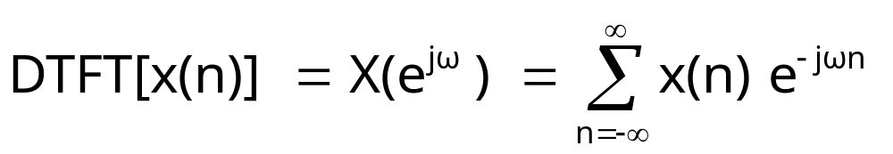
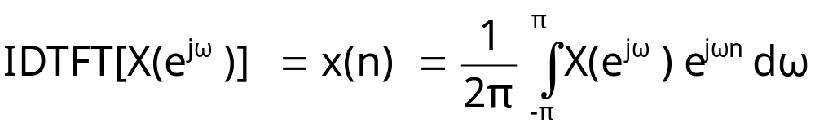
二、实验原理
DTFT
离散时间傅里叶变换(DTFT)是指信号在时域上为离散的，而在频域上则是连续的。
如果离散时间非周期信号为x(n)，则它的离散傅里叶变换对(DTFT)表示为

Slide 4
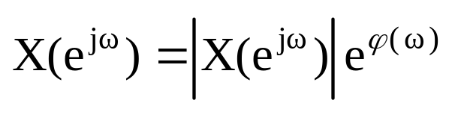
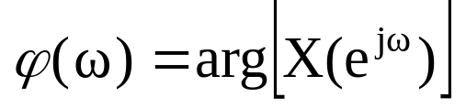
其中X(ejω)称为信号序列的频谱。将频谱表示为
|X(ejω)|称为序列的幅度谱， 称为序列的相位谱。
从离散时间傅里叶变换的定义可以看出，信号在时域上是离散的、非周期的，而在频域上则是连续的、周期性的。

Slide 5
例4-1 求x(n)＝［0，1，2，3，4，5，6，7］，0≤n≤7的DTFT，将(－2π，2π)区间分成500份。要求：
(1)画出原信号。
(2)画出由离散时间傅里叶变换求得的幅度谱X(ejω)和相位谱arg［X(e^{jω})］图形。
解 MATLAB程序如下： xn＝［0，1，2，3，4，5，6，7］；
N＝length(xn)； n＝0：N－1； w＝linspace(－2*pi，2*pi，500)； %将［－2π，2π］ 频率区间分割为500份

Slide 6
X＝xn*exp(－j*n′*w)； %离散时间傅里叶变换 subplot(3，1，1)，stem(n，xn，′k′)； ylabel(′x(n)′)； subplot(3，1，2)，plot(w，abs(X)，′k′)； %显示序列的 幅度谱 axis(［－2*pi，2*pi，1.1*min(abs(X))，1.1*max(abs
(X))］)； ylabel(′幅度谱′)； subplot(3，1，3)，plot(w，angle(X)，′k′)；%显示序列 的相位谱

Slide 7
axis(［－2*pi，2*pi，1.1*min(angle(X))，1.1*max(an gle(X))］)； ylabel(′相位谱′)；
运行结果如图4-1所示。

Slide 8
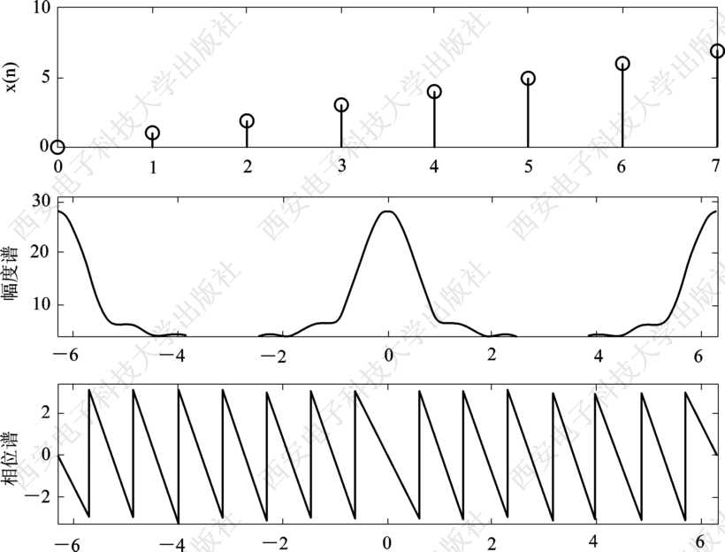
图4-1 例4-1离散时间傅里叶变换(DTFT)的结果

Slide 9
离散时间信号大多由连续时间信号(模拟信号)抽样获得。在模拟信号进行数字化处理的过程中，主要经过A/D转换、数字信号处理、D/A转换和低通滤波等过程，如图4-2所示。其中，A/D转换器的作用是将模拟信号进行抽样、量化、编码，变成数字信号。经过处理后的数字信号则由D/A转换器重新恢复成模拟信号。

Slide 10
图4-2 对模拟信号进行数字化处理的过程

Slide 11
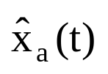
如果A/D转换电路输出的信号频谱已经发生了混叠现象，则信号再经过后面的数字信号处理电路和D/A转换电路就没有实际使用的意义了。因此，信号进行A/D转换时，采样频率的确定是非常重要的。
图4-3表示了一个连续时间信号x_{a}(t)、对应的抽样后获得的信号 以及对应的频谱。在信号进行处理的过程中，要使有限带宽信号x_{a}(t)被抽样后能够不失真地还原出原模拟信号，抽样信号p(t)的周期T_{s}及抽样频率F_{s}的取值必须符合奈奎斯特(Nyquist)定理。假定x_{a}(t)的最高频率为f_{m}，则应有F_{s}≥2f_{m}，即Ω_{s}≥2Ω_{m}。

Slide 12
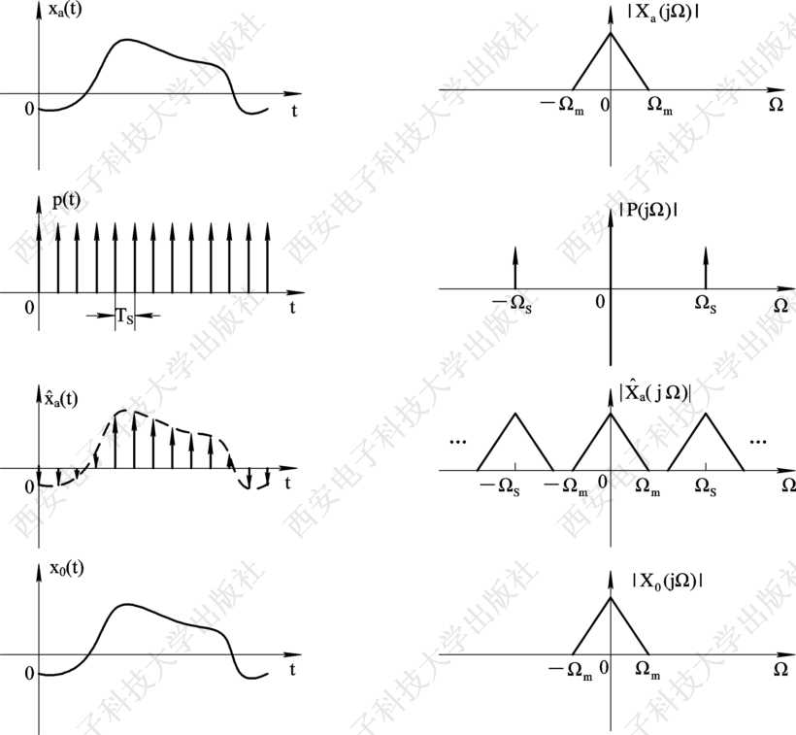
图4-3 连续时间信号的抽样及其对应的频谱

Slide 13
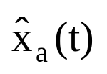
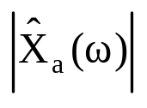
从图4-3中我们可以看出，由于F_{s}的取值符合大于两倍的信号最高频率f_{m}，因此只要经过一个低通滤波器，抽样信号 就能不失真地还原出原模拟信号。反之，如果F_{s}的取值小于两倍的信号最高频率f_{m}，则频谱
将发生混叠，抽样信号 将无法不失真地还原出原模拟信号。
下面，我们用MATLAB程序来仿真演示信号从抽样到恢复的全过程。

Slide 14
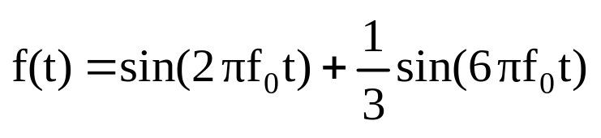
1.对连续信号进行采样
在实际使用中，绝大多数信号都不是严格意义上的带限信号。为了研究问题的方便，我们选择两个正弦频率叠加的信号作为研究对象。
例4-1 已知一个连续时间信号
，f₀＝1 Hz，取最高有限带宽频率f_{m}＝5f₀。分别显示原连续时间信号波形和F_{s}>2f_{m}、F_{s}＝2f_{m}、F_{s}<2f_{m}三种情况下抽样信号的波形。

Slide 15
解 分别取F_{s}＝f_{m}、F_{s}＝2f_{m}和F_{s}＝3f_{m}来研究问题。MATLAB程序如下： dt＝0.1；f0＝1；T0＝1/f0； fm＝5*f0；Tm＝1/fm； t＝－2：dt：2； f＝sin(2*pi*f0*t)＋1/3*sin(6*pi*f0*t)；%建立原连续信 号 subplot(4，1，1)，plot(t，f)； axis(［min(t)max(t)1.1*min(f)1.1*max(f)］)； title(′原连续信号和抽样信号′)； fori＝1：3；

Slide 16
fs＝i*fm；Ts＝1/fs；%确定采样频率和周期 n＝－2：Ts：2； f＝sin(2*pi*f0*n)＋1/3*sin(6*pi*f0*n)；%生成抽样信号 subplot(4，1，i＋1)，stem(n，f，′filled′)； axis(［min(n)max(n)1.1*min(f)1.1*max(f)］)； end
结果如图4-4所示。

Slide 17
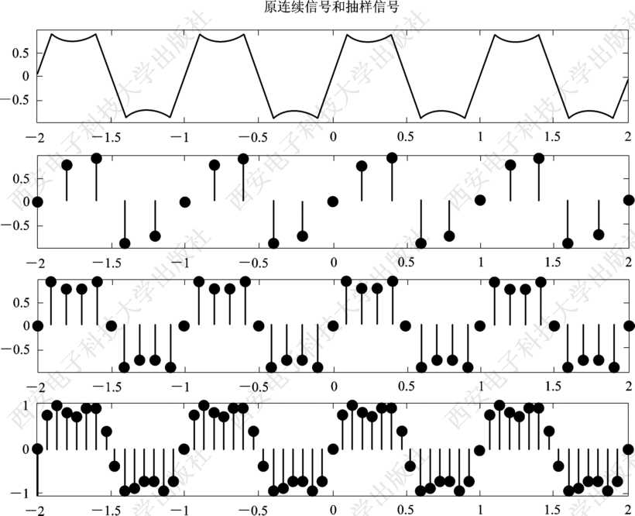
图4-4 连续信号及其抽样信号波形

Slide 18
2.连续信号和抽样信号的频谱
根据理论分析已知，信号的频谱图可以很直观地反映出抽样信号能否恢复还原模拟信号波形。因此，我们对上述三种情况下的时域信号波形求振幅频谱，来进一步分析和证明时域抽样定理。

Slide 19
例4-2 求解例4-1中原连续信号波形和F_{s}<2f_{m}、F_{s}＝2f_{m}、F_{s}>2f_{m}三种情况下的抽样信号波形所对应的幅度谱。
解 图4-5依次表示原连续信号和F_{s}<2f_{m}、F_{s}＝2f_{m}、F_{s}>2f_{m}抽样信号的频谱，与图4-4上各时域信号一一对应。由图可见，当满足F_{s}≥2f_{m}条件时，抽样信号的频谱没有混叠现象；当不满足F_{s}≥2f_{m}条件时，抽样信号的频谱发生了混叠，即图4-5第2行F_{s}<2f_{m}的频谱图，在f_{m}＝5f₀的范围内，频谱出现了镜像对称的部分。

Slide 20
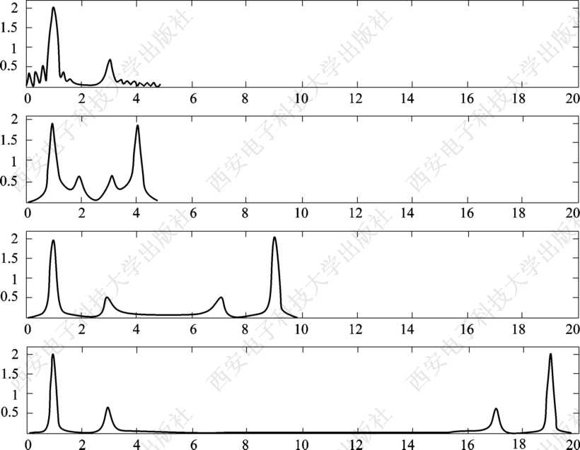
图4-5 连续信号及其抽样信号的振幅频谱

Slide 21
抽样信号波形所对应的幅度谱MATLAB程序如下： dt＝0.1；f0＝1；T0＝1/f0； %输入基波的频率、计 算周期 t＝－2：dt：2；
N＝length(t)；%求时间轴上采样点数 f＝sin(2*pi*f0*t)＋1/3*sin(6*pi*f0*t)； %建立原连续 信号 fm＝5*f0；Tm＝1/fm；%最高频率取基波的5倍频 wm＝2*pi*fm； k＝0：N－1；

Slide 22
w1＝k*wm/N；%在频率轴上生成N个采样频率点
F1＝f*exp(－j*t′*w1)*dt；%对原信号进行傅里叶变换 subplot(4，1，1)，plot(w1/(2*pi)，abs(F1))； axis(［0max(4*fm)1.1*min(abs(F1))1.1*max(abs(F1))］)；
%生成fs<2fm，fs＝2fm，fs>2fm三种抽样信号的振幅频谱 fori＝1：3； ifi<＝2c＝0，elsec＝1，end fs＝(i＋c)*fm；Ts＝1/fs；%确定采样频率和周期 n＝－2：Ts：2；

Slide 23
f＝sin(2*pi*f0*n)＋1/3*sin(6*pi*f0*n)； %生成抽样信号
N＝length(n)；%求时间轴上采样点数 wm＝2*pi*fs； k＝0：N－1； w＝k*wm/N；
F＝f*exp(－j*n′*w)*Ts；%对抽样信号进行傅里叶变换 subplot(4，1，i＋1)，plot(w/(2*pi)，abs(F))； axis(［0max(4*fm)1.1*min(abs(F))1.1*max(abs(F))］)； end

Slide 24

3.由内插公式重建信号
满足奈奎斯特(Nyquist)抽样定理的信号 ，只要经过一个理想的低通滤波器，将原信号有限带宽以外的频率部分滤除，就可以重建x_{a}(t)信号，如图4-6(a)所示。
信号重建一般采用两种方法：一是用时域信号与理想滤波器系统的单位冲激响应进行卷积积分来求解；二是设计实际的模拟低通滤波器对信号进行滤波。我们首先来讨论第一种方法。

Slide 25
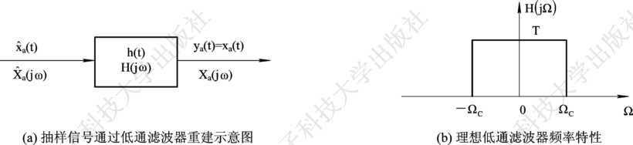
图4-6 抽样信号经过理想低通滤波器重建x_{a}(t)信号

Slide 26
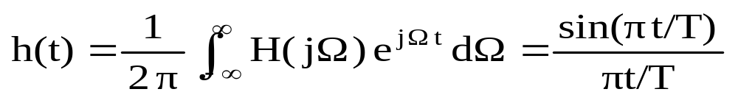

理想低通滤波器的频域特性为一矩形，如图4-6(b)所示，其单位冲激响应为
信号 通过滤波器输出，其结果应为 与h(t)的卷积积分：

Slide 27
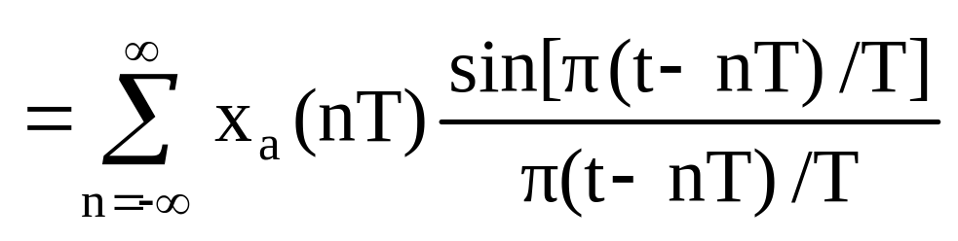
(4-1)
式(4-1)称为内插公式。由式可见，x_{a}(t)信号可以由其抽样值x_{a}(nT)及内插函数重构。MATLAB中提供了sinc函数，可以很方便地使用内插公式。

Slide 28
例4-3 用时域卷积推导出的内插公式重建例4-1给定的信号。
解 MATLAB程序如下： f0＝1；T0＝1/f0；dt＝0.01； %输入基波的频率、周期 fm＝5*f0；Tm＝1/fm；%最高频率为基波的5倍频 t＝0：dt：3*T0； x＝sin(2*pi*f0*t)＋1/3*sin(6*pi*f0*t)；%建立原连续信号 subplot(4，1，1)，plot(t，x)；

Slide 29
axis(［min(t)max(t)1.1*min(x)1.1*max(x)］)； title(′用时域卷积重建抽样信号′)； fori＝1：3； fs＝i*fm；Ts＝1/fs；%确定采样频率和周期 n＝0：(3*T0)/Ts %生成n序列 t1＝0：Ts：3*T0； %生成t序列 x1＝sin(2*pi*n*f0/fs)＋1/3*sin(6*pi*n*f0/fs)； %生成 抽样信号
T－N＝ones(length(n)，1)*t1－n′*Ts*ones(1，length(t1))； %生成t－nT矩阵

Slide 30
xa＝x1*sinc(fs*pi*T－N)；%内插公式 subplot(4，1，i＋1)，plot(t1，xa)； axis(［min(t1)max(t1)1.1*min(xa)1.1*max(xa)］)； end
原信号与重建信号的结果如图4-7所示。

Slide 31
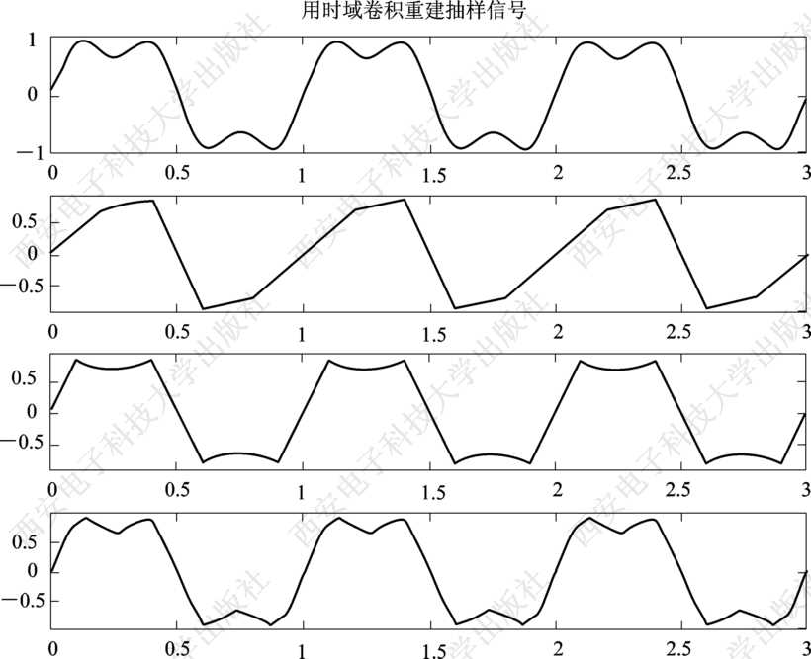
图4-7 用时域卷积内插公式重建信号

Slide 32
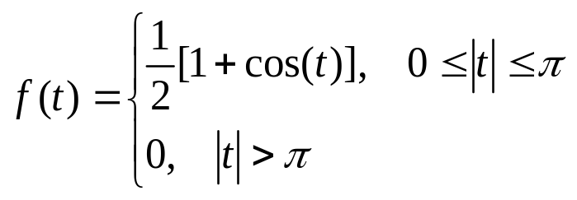







三、实验任务
(1)阅读并输入实验原理中介绍的例题程序，观察输出的波形曲线，理解每一条语句的含义。
(2)已知一个连续时间信号
①画出该信号及其频谱；
② 分别以抽样周期 、 、 对该信号采样，分别画出抽样信号 及其频谱；
③ 使 通过截止频率 的低通滤波器，重建信号 ，分别画出上述三个抽样周期所对应的 ，并画出 和 之间的绝对误差。
，
，

Slide 33
四、实验预习
(1)认真阅读实验原理，明确本次实验任务，读懂各函数和例题程序，了解实验方法。
(2)根据实验任务预先编写实验程序。
(3)预习思考题：什么是内插公式？在MATLAB中内插公式可以用什么函数来编写程序？

Slide 34
五、实验报告
(1)列写调试通过的实验程序，打印或描绘实验程序产生的曲线图形。
(2)思考题：
①回答实验预习思考题。
②通过本实验，对实验观察到的结果加以解释。

